Slide 1
Анализ изменения размещения рекламных блоков в маркетплейсе «Х»
метод: А/В-test
Подготовлен:
Тепляков Евгений Николаевич
https://github.com/YugaScFM

Slide 2
Контекст эксперимента
Был проведен A/B тест для оценки влияния изменения размещения первого рекламного блока в ленте товаров.
В текущей настройке рекламный блок расположен после трех линий
товаров, а в тестовой группе он был перемещен выше в ленте.
Целью эксперимента было определить, улучшит ли такое
изменение показатели эффективности рекламы, такие как количество добавлений в корзину и заказы через рекламный блок.

Slide 3
Основные шаги анализа:
1. **Загрузка данных**:
- загружаем данные для тестовой и контрольной групп, а также данные до
теста.
2. **Предварительный анализ**:
- выводим первые пять строк каждого набора данных для визуального
ознакомления.
- предоставляем описание данных для понимания их распределения.
3. **Очистка данных**:
- Удаляем строки с пропусками в тестовой и контрольной группах.
4. **Визуализация данных**:
- используем графики распределения и диаграммы размаха для визуального
сравнения данных тестовой и контрольной групп.
5. **Анализ изменений**:
- рассчитываем изменение количества добавлений в корзину до и после теста.
- Проводим статистический тест Шапиро-Уилка и Манна-Уитни для проверки
значимости различий между группами.

Slide 4
Результаты статистических тестов
1. **Тест Шапиро-Уилка**:
- Для обеих групп (тестовой и контрольной) значения W значительно меньше 1, а p-value практически равны нулю. Это указывает на то, что данные в обеих группах не распределены нормально. Однако, в контексте А/B тестирования это не является критичным, так как непараметрические тесты, такие как тест Манна-Уитни, могут использоваться для сравнения групп.
2. **Тест Манна-Уитни**:
- Статистика теста=1461429.0, p-value=0.9808. Высокое значение p-value указывает на отсутствие статистически значимой разницы между тестовой и контрольной группами. Это означает, что перемещение первого рекламного блока наверх не оказало значительного влияния на изучаемые метрики, такие как количество заказов через рекламу или сумма заказов.

Slide 5
Результаты статистических тестов
3. **Описание переменных:**
- **`cnt_adds_ads`**: Количество добавлений рекламы пользователем. Это основная метрика, по которой проводится сравнение между тестовой и контрольной группами.
- **`total_add_count`**: Общее количество добавлений до начала теста.
4. **Статистическое описание:**
- Среднее значение количества добавлений рекламы в тестовой группе немного выше, чем в контрольной.
- Оба распределения (тестовая и контрольная группы) имеют высокую стандартную девиацию, что указывает на значительное разброс значений.

Slide 6
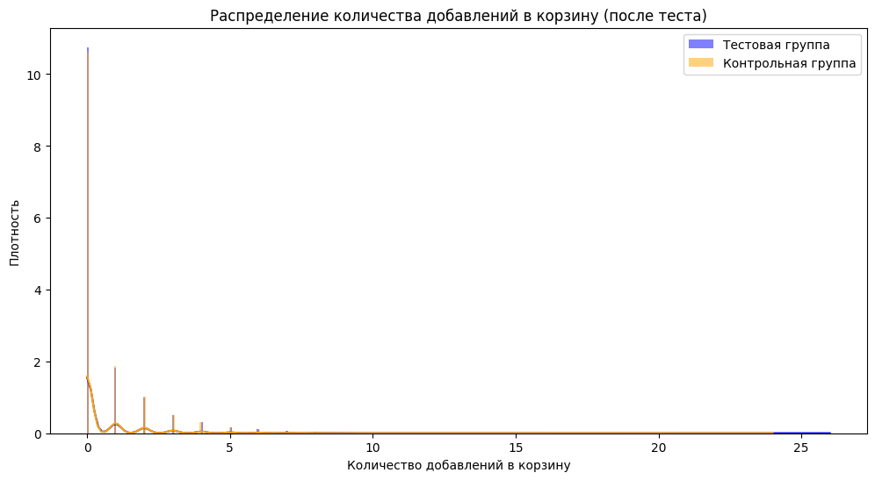
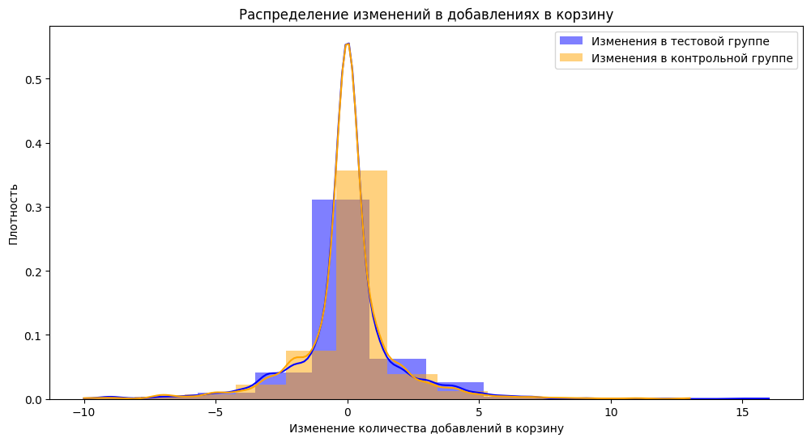
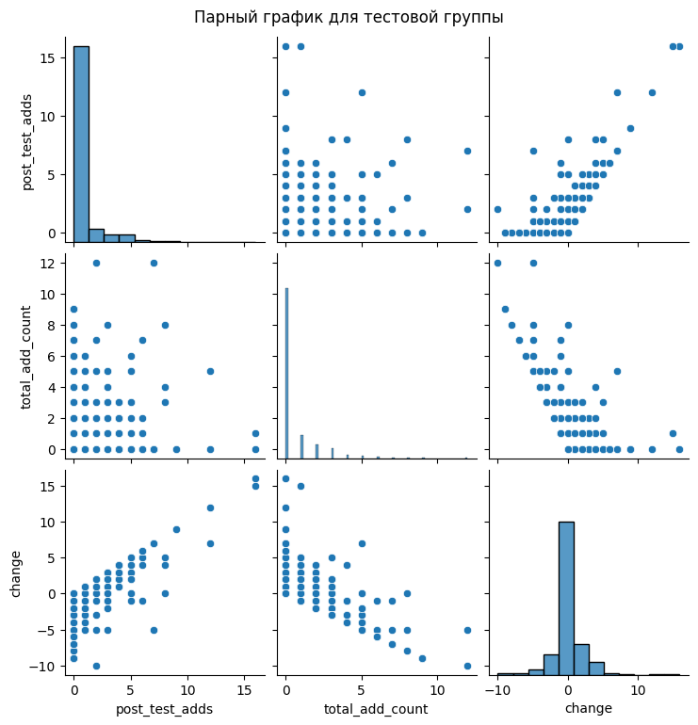

Slide 7
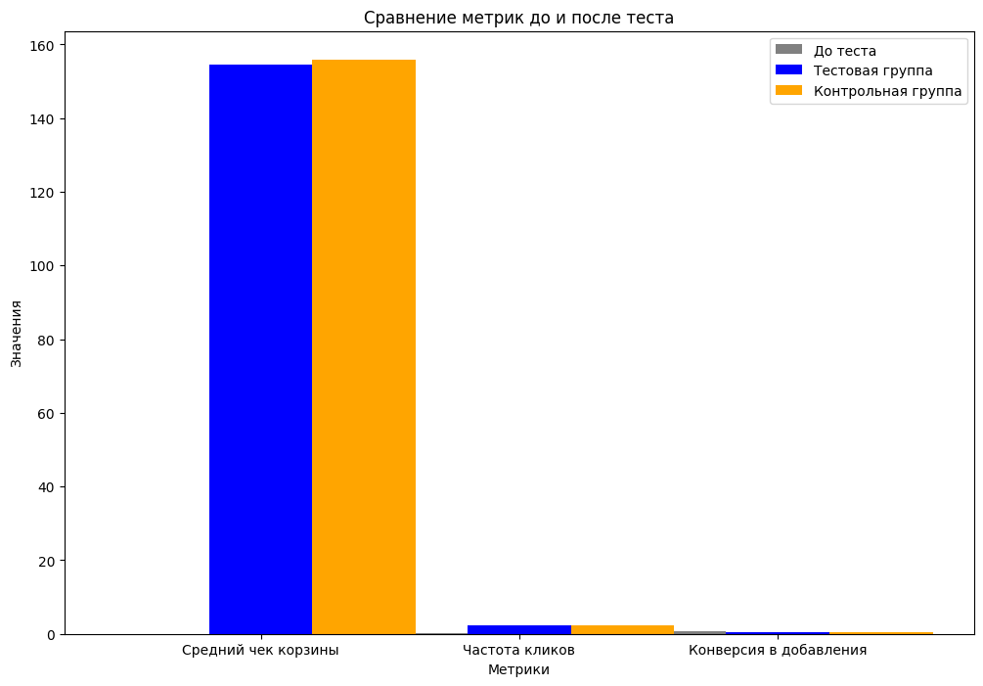
сравнение основных метрик
Данные до теста:
Частота кликов: 22.00%
Конверсия в добавления: 71.25%
Тестовая группа:
Средний чек корзины: 154.64 руб.
Частота кликов: 225.87%
Конверсия в добавления: 37.29%
Контрольная группа:
- Средний чек корзины: 155.86 руб.
Частота кликов: 228.51%
Конверсия в добавления: 36.35%

Slide 8
Средний чек корзины:
До теста: 0 руб. (указывает на отсутствие данных о суммах заказов до теста).
Тестовая группа: 154.64 руб.
Контрольная группа: 155.86 руб.
Средний чек корзины в тестовой и контрольной группах почти одинаков, что свидетельствует о том, что тестируемые изменения не оказали значительного влияния на среднюю стоимость заказов.
Частота кликов:
До теста: 22.00%
Тестовая группа: 225.87%
Контрольная группа: 228.51%
Частота кликов значительно увеличилась как в тестовой, так и в контрольной группе, что может указывать на повышение интереса пользователей к рекламе или улучшения в её представлении. Однако разница между тестовой и контрольной группами незначительна, что может означать, что тестируемые изменения не оказали значительного влияния на этот показатель.
Конверсия в добавления:
До теста: 71.25%
Тестовая группа: 37.29%
Контрольная группа: 36.35%
Конверсия в добавления значительно снизилась в обеих группах по сравнению с данными до теста. Это может указывать на то, что пользователи менее склонны добавлять товары в корзину, несмотря на более частые клики по рекламе.

Slide 9
Выводы:
Средний чек корзины
в тестовой и контрольной группах не показывает значительных различий, что указывает на
отсутствие влияния тестируемых изменений на этот параметр.
Частота кликов
значительно увеличилась, но это увеличение одинаково в обеих группах, что может
свидетельствовать о внешних факторах, влияющих на все группы, или об изменениях,
которые были применены ко всем пользователям.
Конверсия в добавления
снизилась, что может говорить о том, что пользователи не находят предложения
привлекательными для добавления в корзину, либо о наличии других барьеров на пути к
добавлению товаров.
Рекомендации:
Анализ барьеров на пути к добавлению товаров в корзину:
Проведите качественное исследование (например, опрос пользователей или юзабилити тестирование), чтобы понять, почему пользователи не добавляют товары в корзину.
Проверьте, нет ли технических проблем или неудобств в процессе добавления товаров.
Оптимизация рекламных материалов:
Учитывая высокую частоту кликов, стоит проанализировать рекламные материалы на предмет их релевантности содержимому сайта или предлагаемых товаров.
Дополнительные A/B тесты:
Проведите дополнительные тесты, чтобы определить, какие изменения могут повысить конверсию в добавления, например, изменение условий акций, дизайна карточек товаров или процесса оформления заказа.
Исследование внешних факторов:
Проанализируйте, не повлияли ли на поведение пользователей внешние факторы (например, сезонные изменения спроса, действия конкурентов и т.д.).

Slide 10
Рекомендации для бизнеса
1. **Отсутствие значимого эффекта:**
- Перемещение первого рекламного блока вверх по ленте не привело к значимому изменению поведения пользователей. Это может означать, что текущее расположение рекламного блока является достаточно оптимальным или что изменения не были достаточно существенными, чтобы повлиять на поведение пользователей.
2. **Потенциальные причины отсутствия эффекта:**
- Пользователи могли игнорировать рекламный блок вне зависимости от его местоположения.
- Возможно, само содержание или дизайн рекламного блока не привлекает достаточного внимания.
3. **Альтернативные гипотезы**:
- Рассмотрите возможность тестирования других позиций для рекламного блока, например, после 5 или 7 линий товаров, чтобы найти оптимальный баланс между видимостью рекламы и пользовательским опытом.
- Протестируйте изменения в дизайне или содержании рекламного блока для улучшения его привлекательности и взаимодействия с пользователями.

Slide 11
4. **Кросс-канальный анализ**:
- Проанализируйте, как эти изменения влияют на другие каналы продаж, и возможно,
синхронизировать рекламные стратегии с акциями на других платформах.
5. **Анализ контента и дизайна рекламы:**
- Проведите углубленный анализ контента, убедитесь, что рекламируемые товары или акции действительно интересны и проанализируйте визуальное оформление текущих рекламных блоков. Возможно, стоит протестировать различные креативы, чтобы понять, что более эффективно привлекает внимание пользователей.
6. **Альтернативные стратегии размещения:**
- Рассмотрите возможность тестирования других стратегий размещения, таких как динамическое расположение рекламных блоков в зависимости от поведения пользователя, или внедрение персонализированных рекламных предложений.
7. **Дополнительные метрики**:
- Изучите другие показатели, такие как время на сайте, средний чек, или конверсия после просмотра рекламы, чтобы понять более полную картину влияния изменений.
8. **Сегментация пользователей**:
- Проведите сегментационный анализ, чтобы определить, может ли перемещение блока оказывать влияние на определенные группы пользователей (например, новые пользователи vs. постоянные клиенты).

